Slide 1
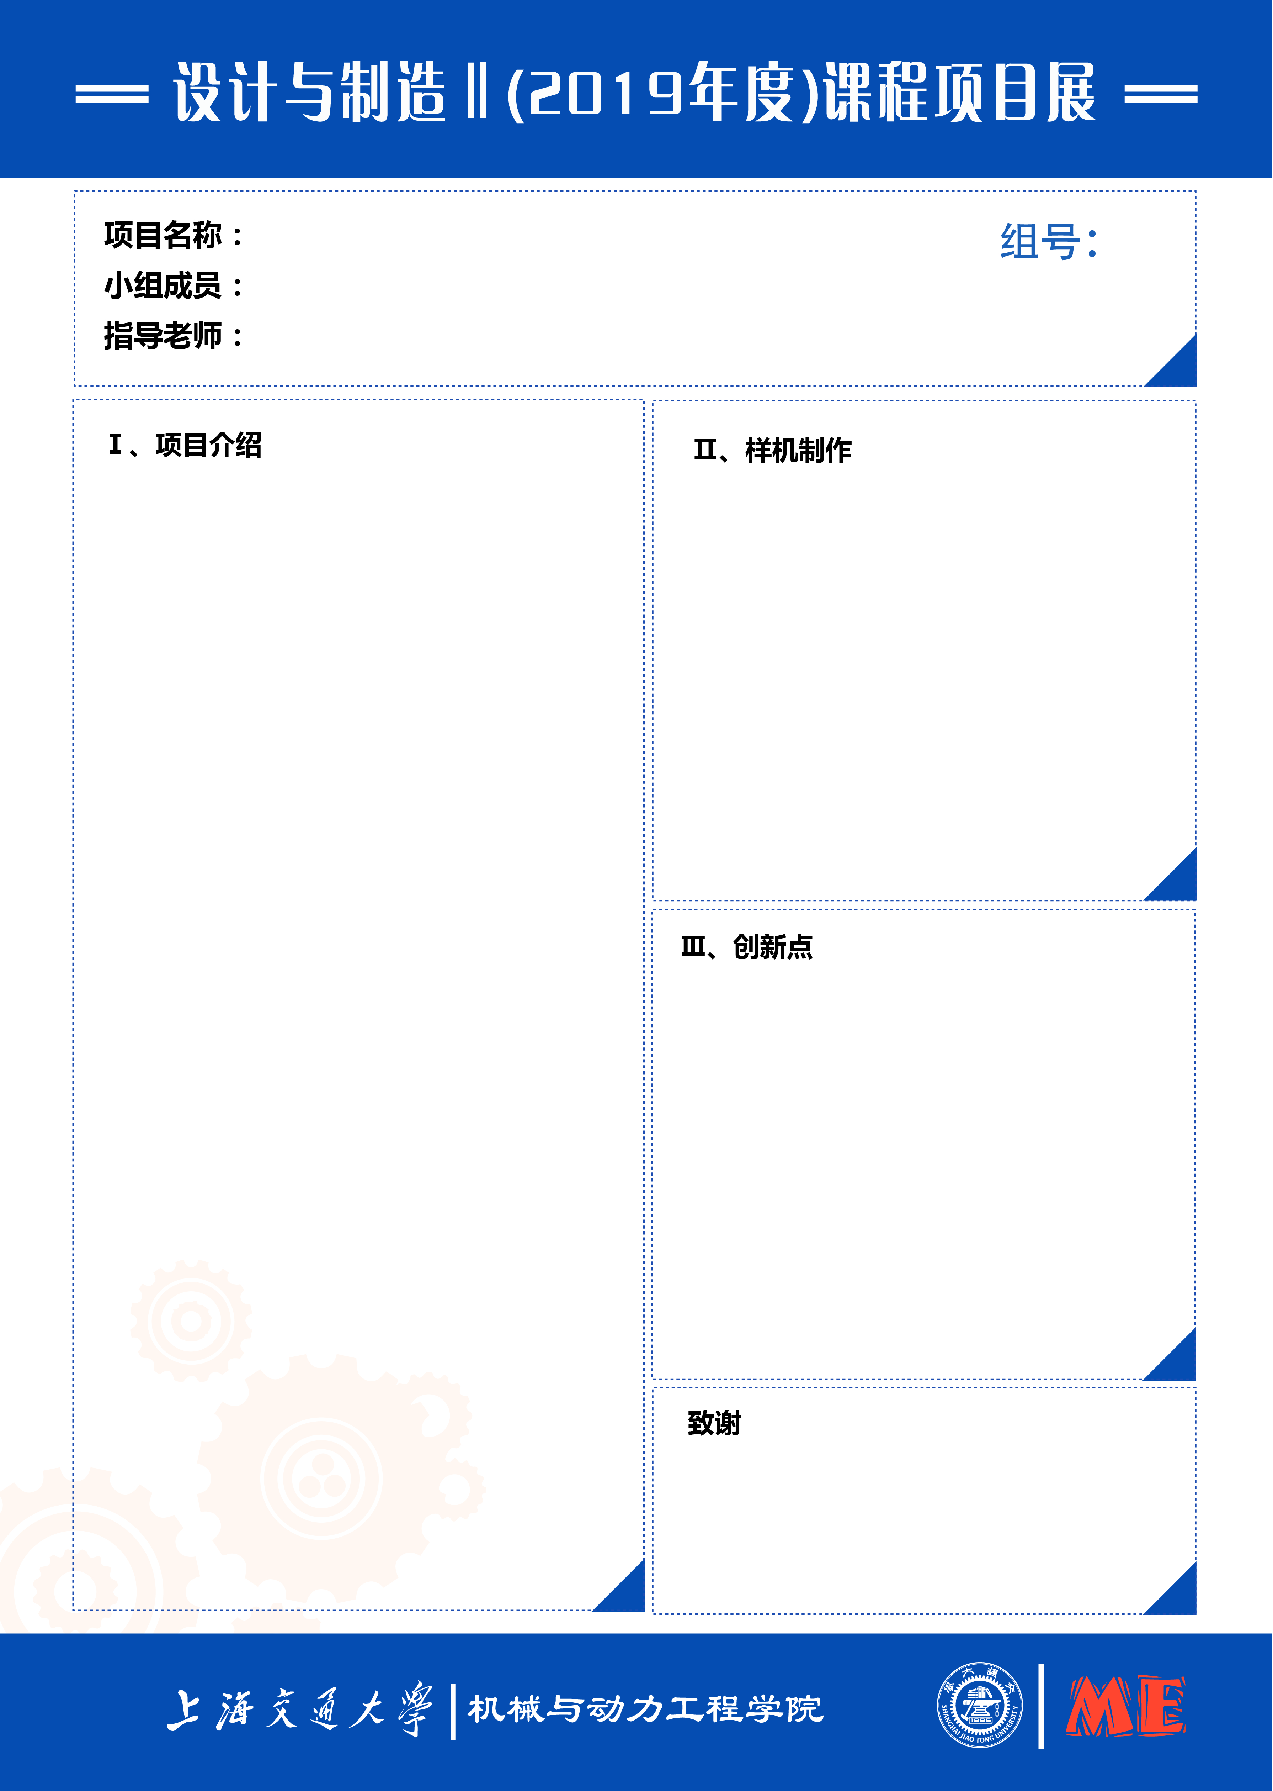

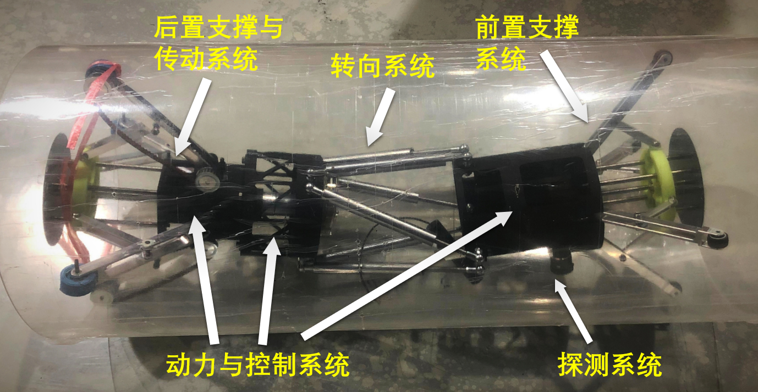
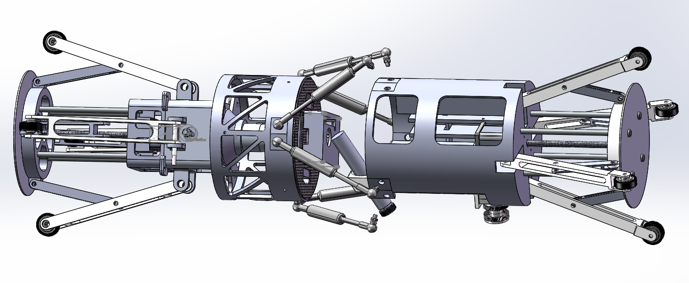
基于支撑轮式机构的管道缺陷检测机器人
张泽楷 徐文焯 邵昊南 易俊杰
林艳萍
1
1. 项目背景
各类管道常存在毛刺、裂隙等表面缺陷，并导致安全问题，但传统人工检测方式繁琐且低效，本项目组设计一种管道缺陷检测装置，旨在实现自动化检测，以期解放人力、防微杜渐。
2. 设计简介
将整体分解为如下五个子系统：
图示为处于管道中的检测机器人。五部分协同配合，机器人具有一定转向与爬坡能力，在管道中前进并扫描管壁。
1. 思路新颖
创新设计思路，克服传动难题；
采用高精探测手段，有效排查缺陷。
①前置支撑系统：采用摇杆滑块结构，利用步进电机实现张角改变以适应管道尺寸。
2. 结构精巧
②转向系统：使用定制线性弹簧，提供自发回复力，稳定可靠，连接前后支撑系统。
巧妙分解系统，结构紧凑匀称，
对称外形具有工业设计感。
3. 轻量设计
③后置支撑与传动系统：电机→锥齿轮→蜗轮蜗杆→同步带，创新实现动力传递；支撑结构与前置相仿，造型协调整齐。
采用尼龙、树脂等材料，结合3D打印，利用拓扑优化仿真，实现极致轻量；
④动力与控制系统：24V直流电机+树莓派4B+stm32 mini版，逻辑严谨科学。
诚挚感谢林艳萍老师与实验中心老师对项目设计的指导与帮助，感谢机械与动力工程学院和学生创新中心提供的经费、场地和技术支持！
⑤探测系统：将结构光与CCD相机结合，检测技术手段成熟，精度保证

